Slide 1


Sally Haslanger: sosial konstruksjon
Mathea S. Sagdahl
Mathea.s.sagdahl@uit.no

Slide 2
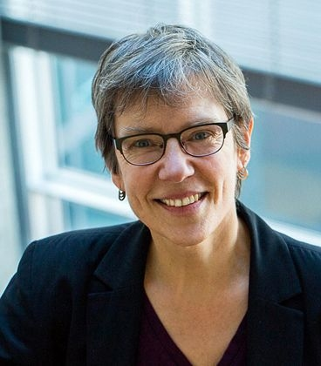
Sally Haslanger
Nåtidig amerikansk filosof
Professor ved MIT (Massachusets Institute of Technology)
Kjent for arbeider innen metafysikk, erkjennelsesteori og feministisk filosofi, men særlig kjent for arbeid med sosial konstruksjon av virkeligheten, spesielt kjønn og rase
Arbeidene samlet i boken Resisting Reality: Social Construction and Social Critique

Slide 3
Haslangers tekst – «Sosial konstruksjon: kjønn og andre sosiale kategorier»
I teksten forsøker Sally Haslanger en rekke ulike ting:
Å forklare hva det innebærer å si at noe er sosialt konstruert
Å skille mellom tre ulike måter noe kan være sosialt konstruert på
Å skille mellom «biologisk kjønn» (sex) og «sosialt» kjønn (gender)
Å vise at både biologiske og sosiale kjønn er sosiale konstruksjoner

Slide 4
Forelesningen
Del 1: Illustrere sosial konstruksjon av biologisk kjønn
Del 2: Skille mellom tre typer sosial konstruksjon
Del 3: Forholdet mellom sosial konstruksjon, sannhet og virkelighet

Slide 5
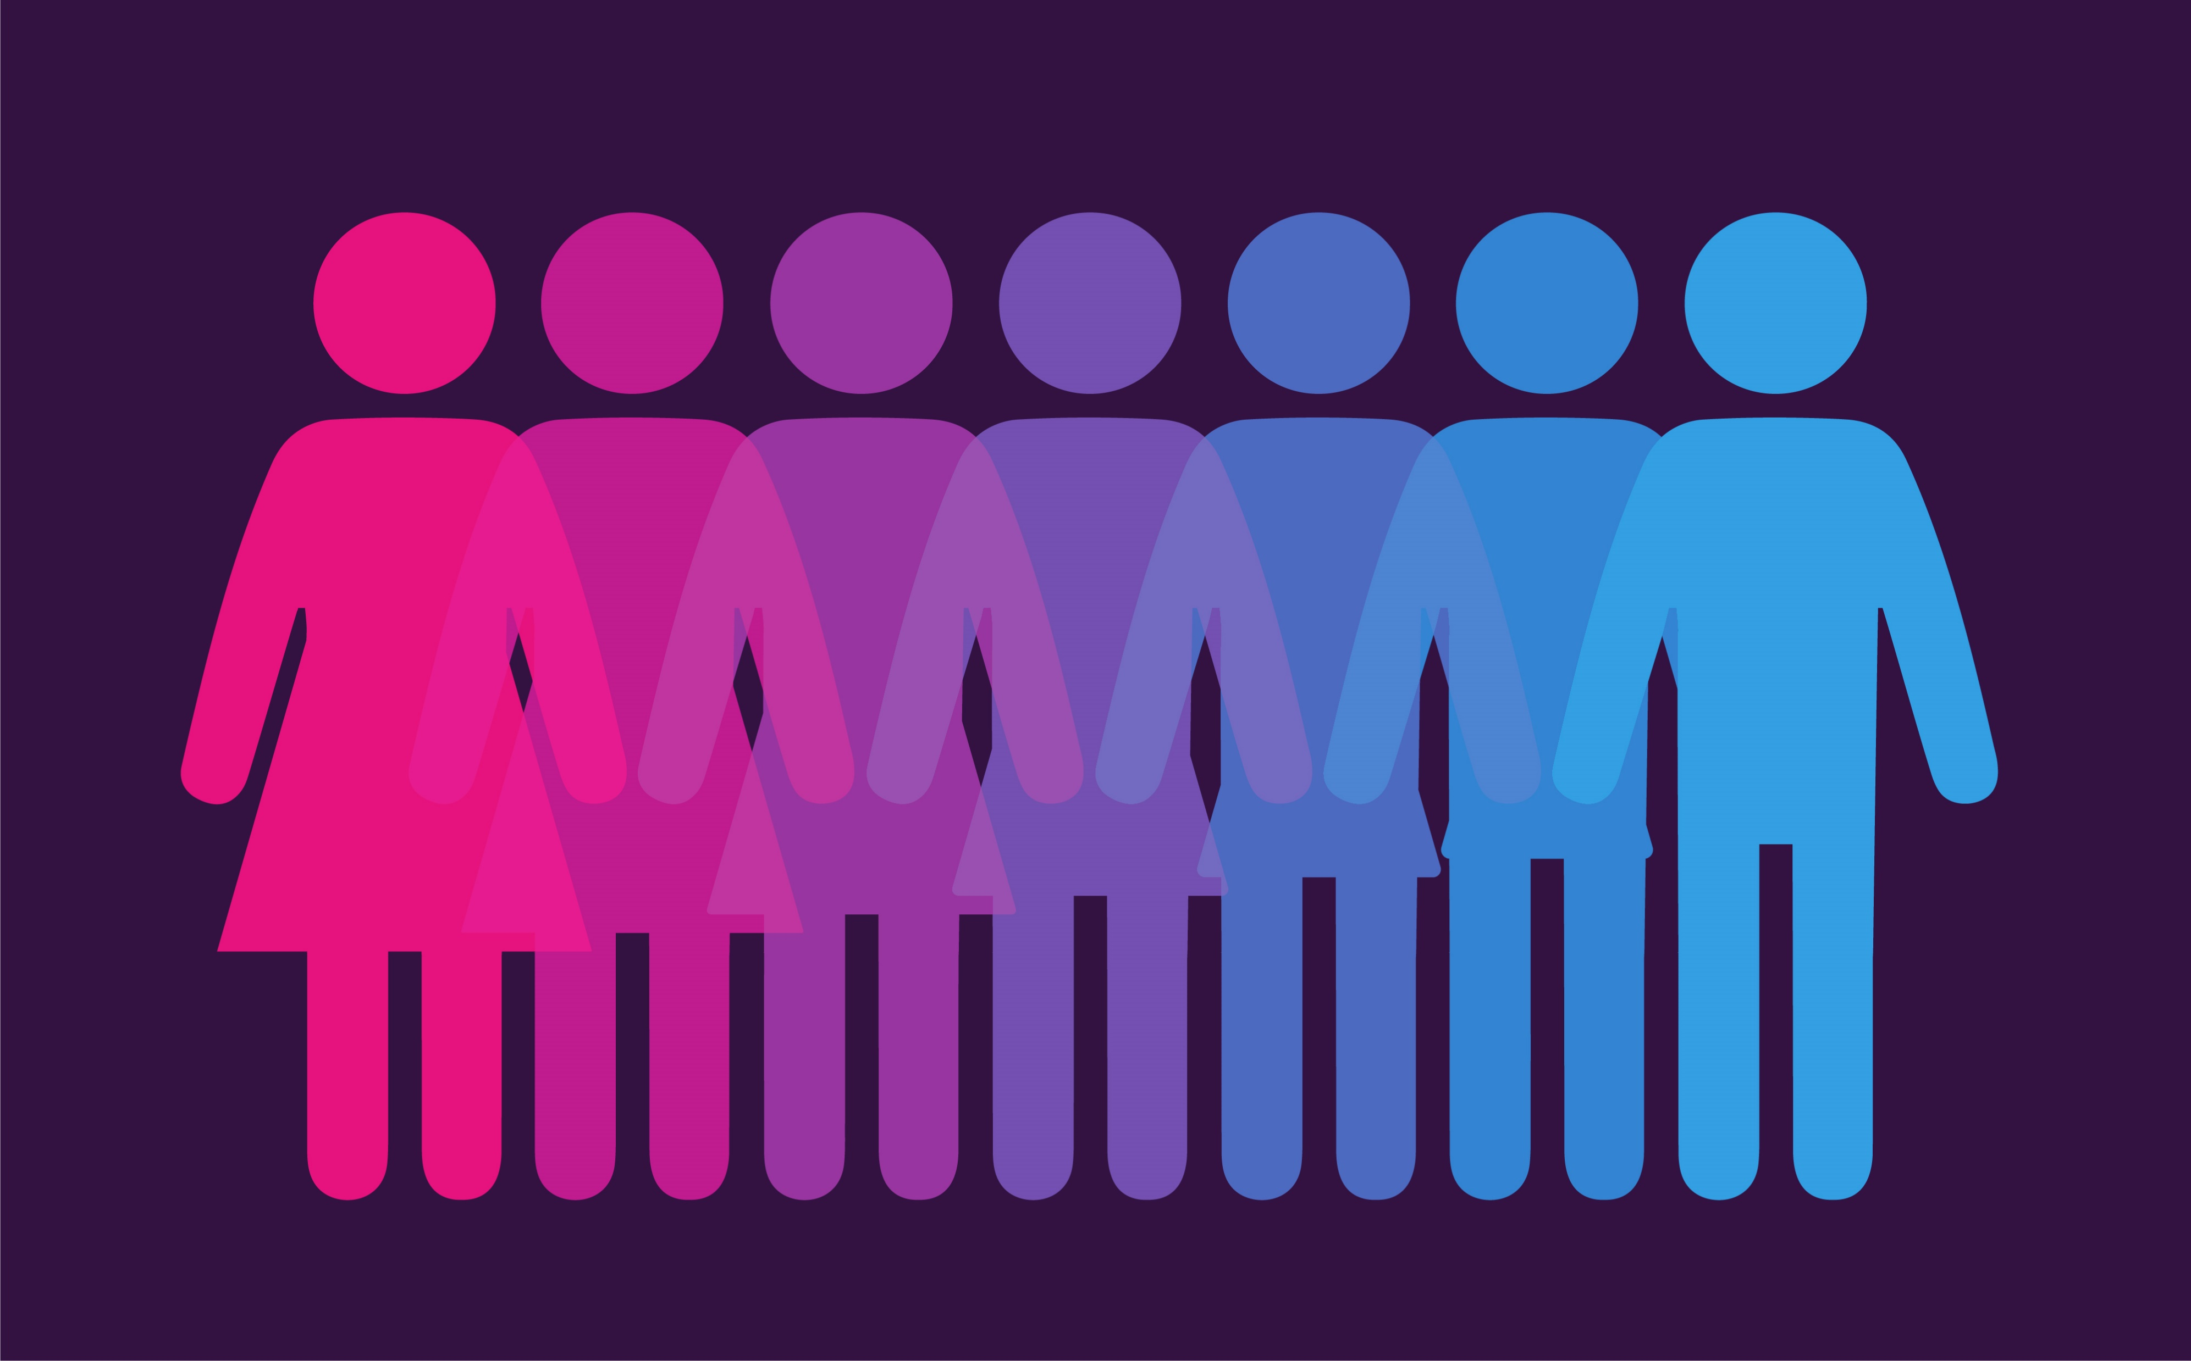

Del 1: Sosial konstruksjon av biologisk kjønn

Slide 6
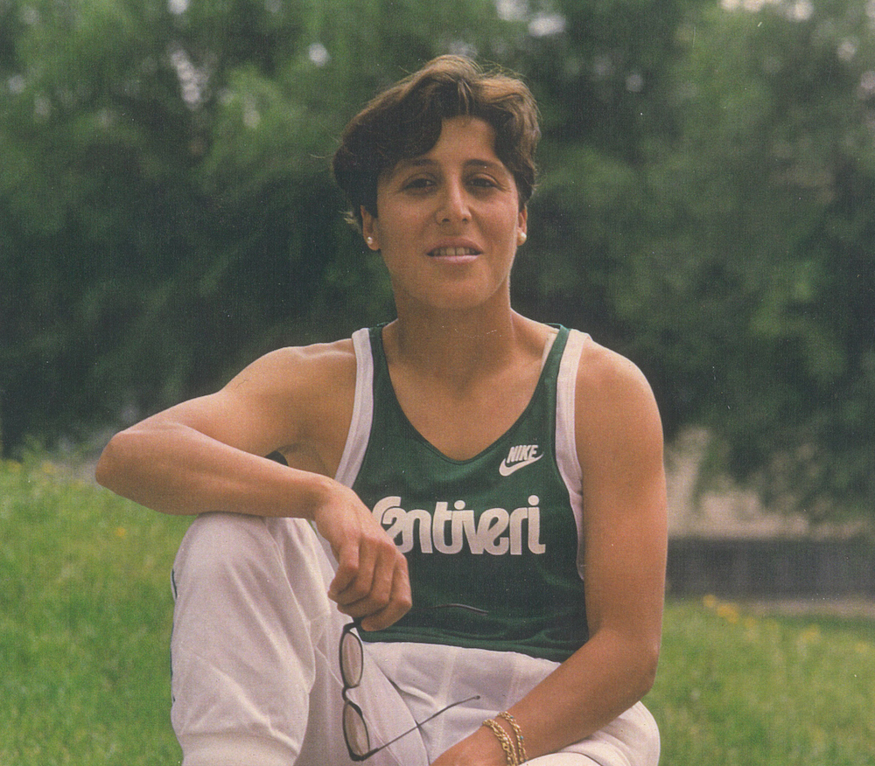
Maria Martinez-Patiño

Slide 7

Androgen insensitivitet (AIS)

Slide 8

Intersex
«Intersex-mennesker er født med kjønnskarakteristikker (inkludert genitalier, gonader og kromosommønstre) som ikke passer overens med typiske binære forestillinger om mannlige eller kvinnelige kropper.» (FNs høykommissær for menneskerettigheter (OHCHR) 2016
Hvor sjeldent?
Kommer an på hva man regner som intersex
«I følge eksperter er mellom 0,05 % og 1,7 % av befolkningen født med intersex-trekk – det øvre anslaget er likt antallet rødhårede personer.» (OHCHR 2016)
En annet ord for dette er DSD (Difference of Sexual Development)/Variasjon i kjønnsutvikling

Slide 9
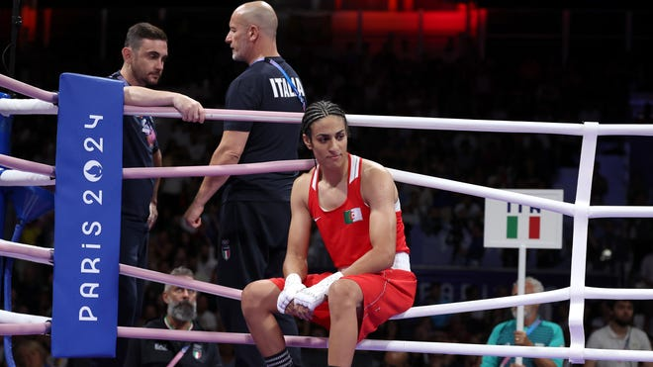
Billedplansje

Slide 10
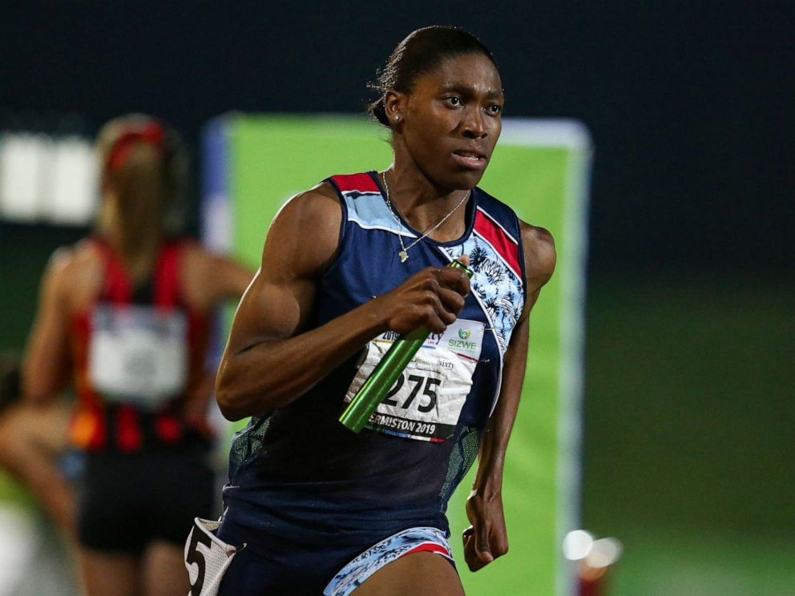
Billedplansje

Slide 11
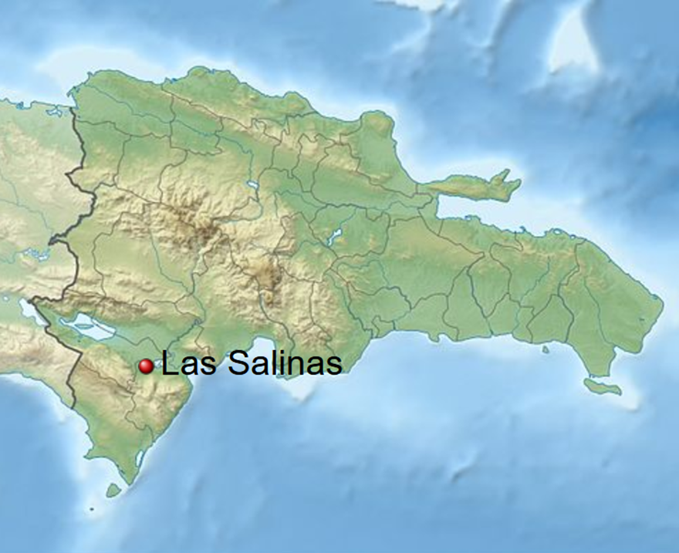
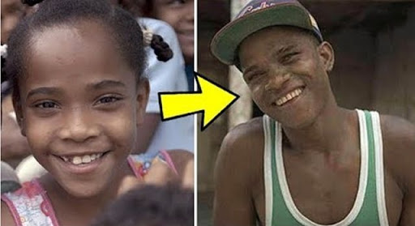
Güevedoce («Testikler når man er 12»)

Slide 12
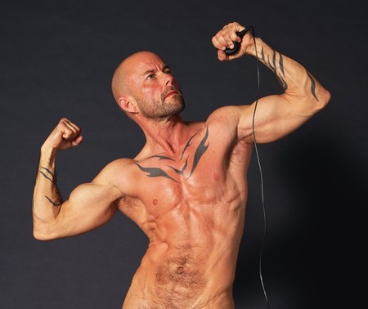
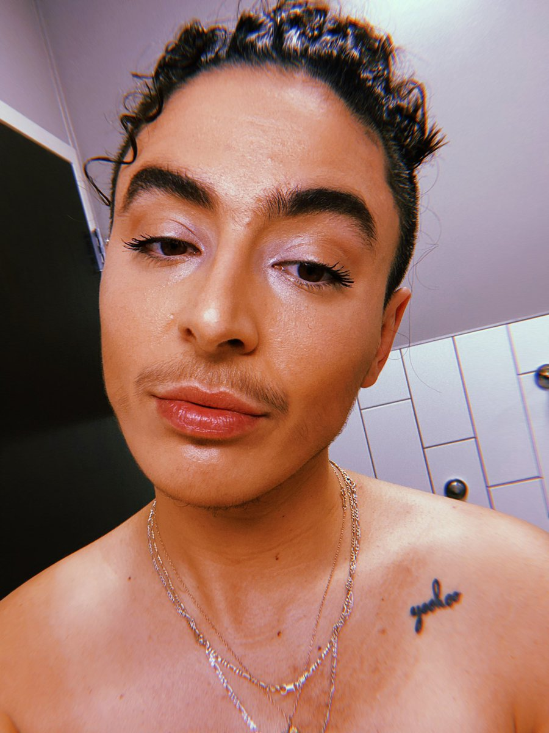
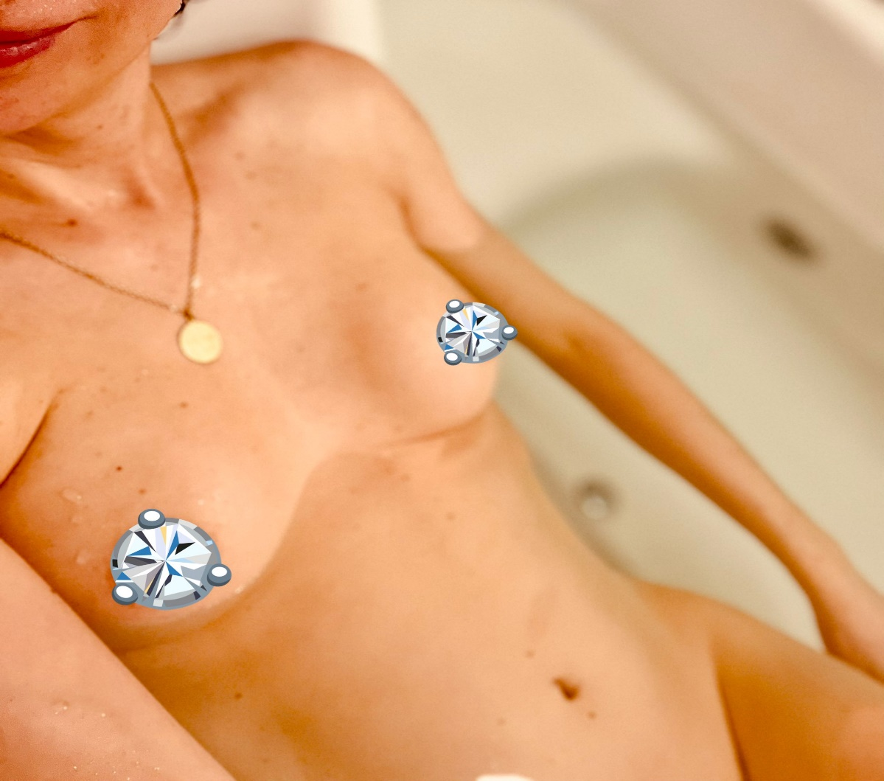
Transseksualitet

Slide 13
«Biologisk kjønn»? To spørsmål
1. Hva avgjør ditt «biologiske kjønn»?
Genitalier (kjønnsorgan)?
Gonader (kjønnskjertler)?
Hormoner?
Kromosomer?
Gameter (kjønnsceller)?
Reproduktive kapasiteter?
2. Hva avgjør hva som avgjør ditt «biologiske kjønn»?

Slide 14
Haslanger: «Biologisk kjønn» som sosial konstruksjon
Hva skal vi regne som f.eks. «biologisk kvinne» og hvorfor skal eventuelt en av disse egenskapene være avgjørende?
Kan vi snakke om flere enn to biologiske kjønn?
Haslanger:
Dette er til syvende og sist et sosialt valg om hvordan vi vil bruke begreper
Vitenskapen kan…
…fortelle oss hvilke kombinasjoner av fysiske egenskaper som finnes, hvor og hvor ofte de forekommer, hvordan de virker, og hva som forårsaker dem
…ikke (på egen hånd) fortelle oss hvordan vi skal bruke begrepet ‘kvinne’ eller dele inn verden.
Det er dette Haslanger mener ved å si at det finnes en rekke alternative definisjoner av kjønn som «betraktet ut fra fysiske fakta alene er like gode».

Slide 15
Del 2: Tre typer sosial konstruksjon

Slide 16
Første type sosial konstruksjon: Konstruksjon av ideer og begreper
«Å hevde at vårt begrep om X er sosialt konstruert, kan være mer enn å hevde at vi utviklet det gjennom en sosial og historisk prosess. Det legger også til at naturen ikke gjør det nødvendig for oss å velge en bestemt forståelse.»

Slide 17
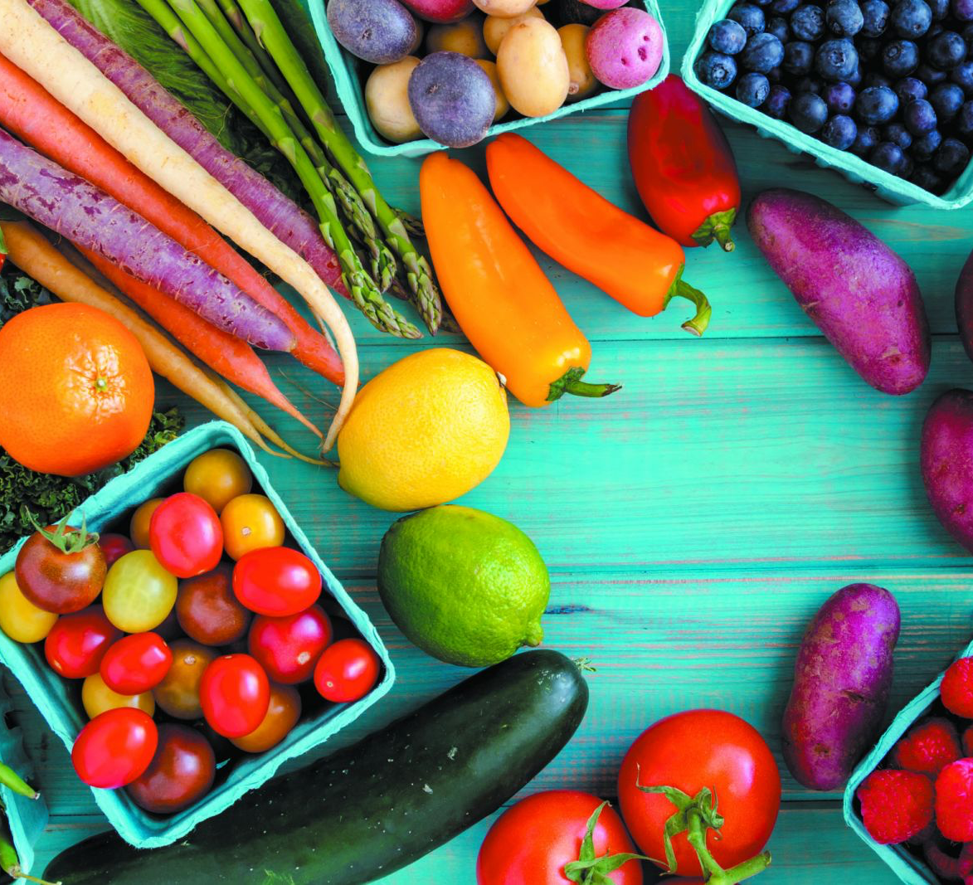
Hva er frukt
og hva er
grønnsaker?
Notes:
Let's take the example of fruits and vegetables. Look at this picture: What is fruit and what are vegetables? You will probably categorize carrots and asparagus as vegetables and certainly apples and oranges as fruit. What about blueberries and strawberries? We may see these as a separate category, namely berries, but if you were to categorize them as fruit or vegetables, you would probably think of them as closer to fruit than vegetables. We are talking here about fairly wide everyday categories. There are quite a few very different things that fall under the term fruit and also very much different that fall under the term vegetables.

Slide 18
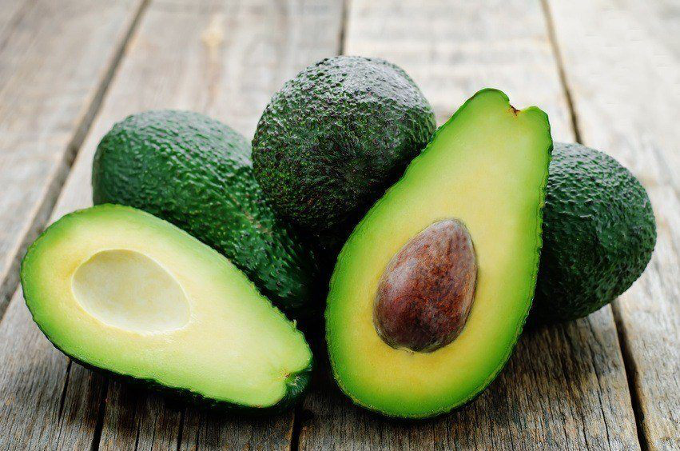
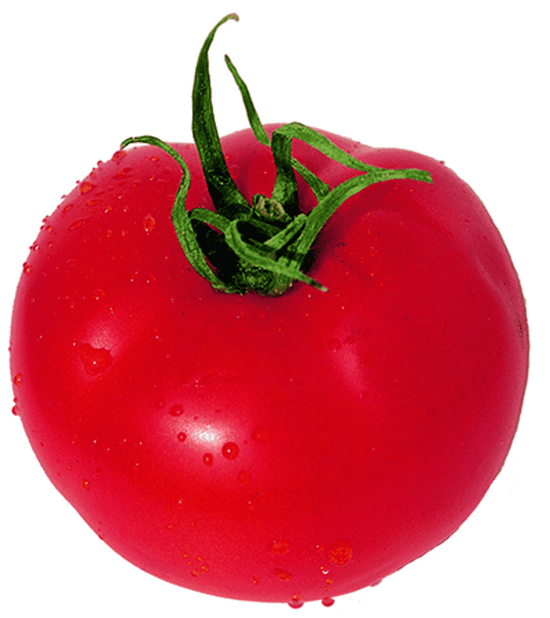
Frukt eller grønnsak?
Notes:
How about avocado and tomato, are these fruits or vegetables? Most of us would think that they are both vegetables. But if we go to a biologist and ask, then you will find out that in botany both avocado and tomato are fruits, and of the types of fruit that you operate with in botany, avocado and tomato are actually fruits of the berry type.

Slide 19
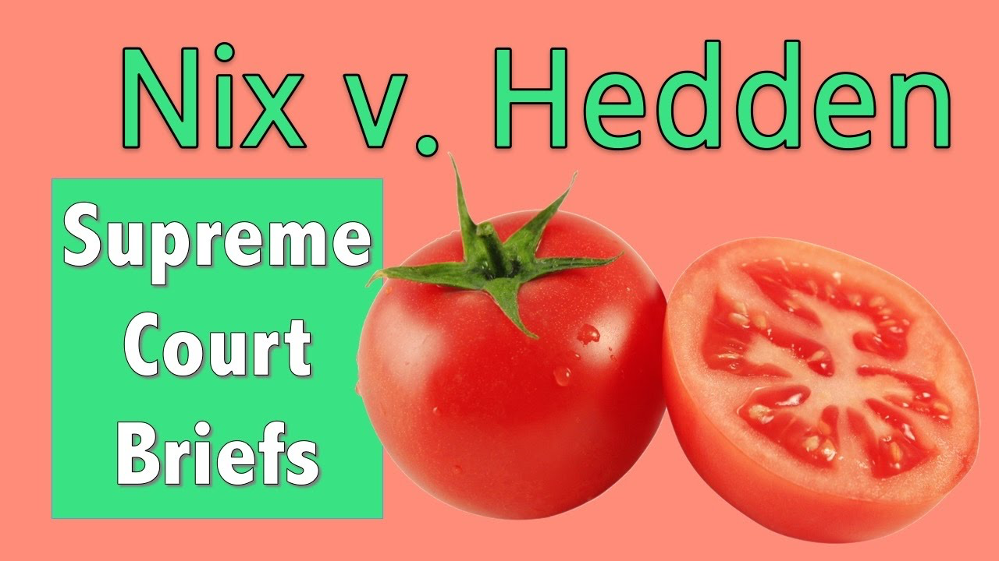
Tomatrettsaken (Nix v. Hedden 1893)
”Supreme court” i USA avgjorde at tomater juridisk sett er en grønnsak

Slide 20
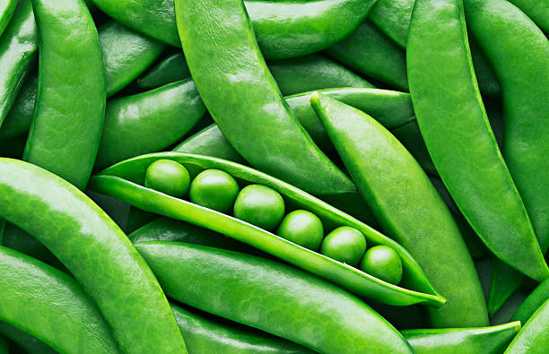
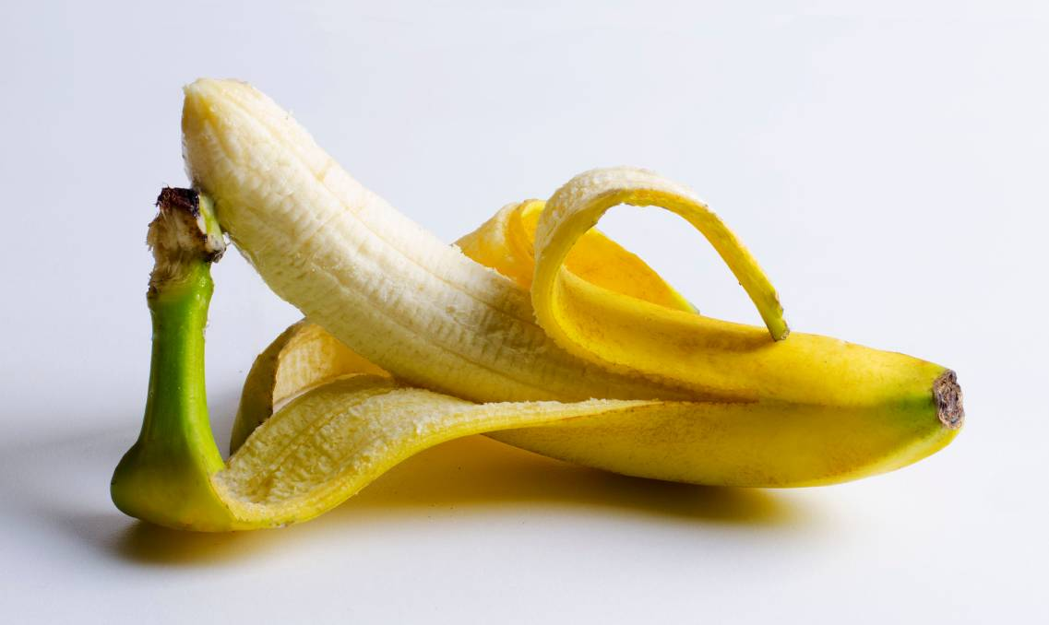
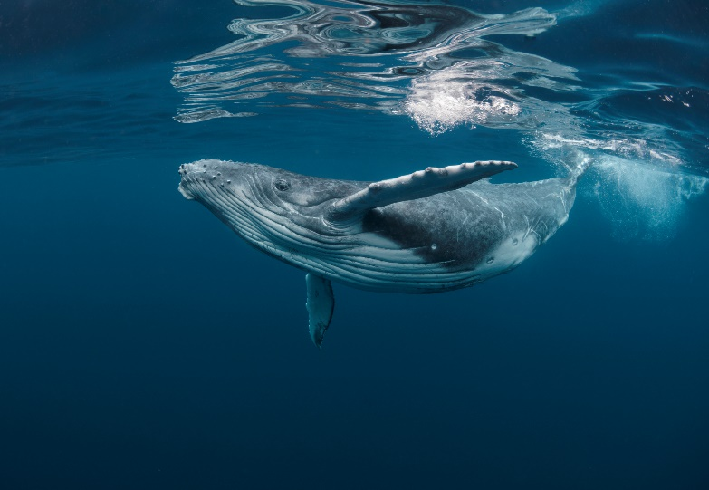
Hva er frukt og hva er grønnsaker?
Begrepene “frukt” og “grønnsaker” brukes forskjellig avhengig av hvilken sosial kontekst man er i:
Når man lager mat
Som næringsmiddelsekspert
I lovverket
I biologiske klassifikasjonssystemer
Morfologiske (basert på utforming og fysisk struktur)
Fylogenetiske (basert på genetisk slektskap)
Dvs., hva som regnes som en frukt eller grønnsak vil være forskjellig i ulike kontekster
Notes:
The terms "fruit" and "vegetables" are used differently depending on the social context in which you are: • In the shop: In the shop you will typically have a fruit section where you will find sweet fruits such as apples, pears, oranges and also berries and then you have a vegetable section where you place cabbage, carrots, lettuce, beets etc. • As a food expert: classifies foods according to how they affect our body. For example, we should eat five a day, of fruits and vegetables, but these do not include potatoes, as these are not healthy enough. In terms of health, some would say, potatoes do not count as a vegetable. • In biological classification systems: which often differ quite a bit from how we talk about fruits and vegetables in daily life. And sometimes the biological classification is presented as the conclusion. Yes we call the tomato a vegetable, but ACTUALLY it is a fruit. But it is the case that biology also does not have unambiguous classification methods. To find out which species are in which should belong together in the same groups, we looked earlier at what is called • Morphology - appearance of the plants, whose plants are similar to each other in various details, then they are considered to belong to the same group. But then, in recent times, more and more people have switched to classifying according to what is called • Phylogeny - or evolutionary relationship. One has methods to find out how close species are to each other in evolutionary history, when they split into layers and which ones belong to which branches of the great evolutionary tree.

Slide 21
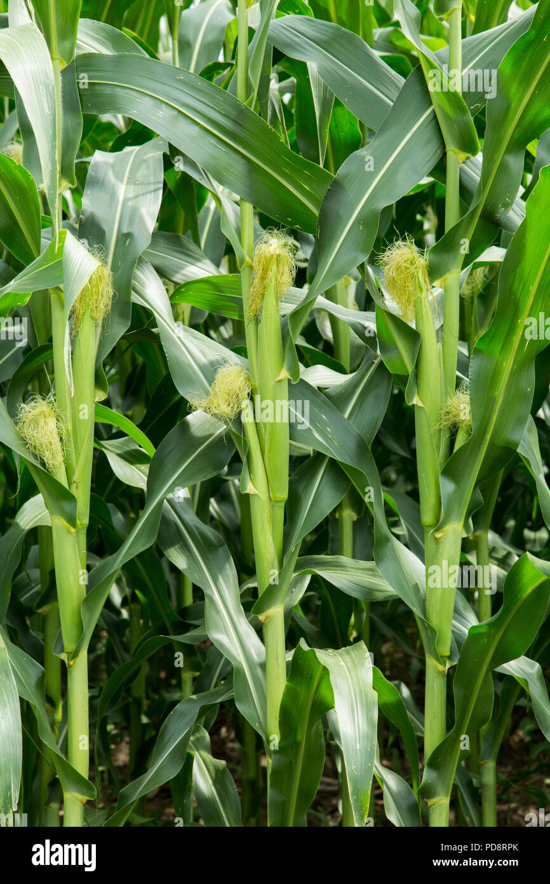
Første type sosial konstruksjon: Konstruksjon av ideer og begreper
Naturen gir oss ikke kun én måte å sortere og kategorisere på.
Hvordan vi sorterer og lager kategorier avhenger av hvilke interesser vi har og hva vi tror er nyttig. At vi sorterer på en viss måte er dermed også valg vi tar i lys av våre interesser.
Men hvem er det som tar disse valgene?
Og hvem sine interesser er det som er styrende?
Undersøkelser av sosial konstruksjon er ofte ledsaget av dens genealogi (opphav)

Slide 22
Hva er begreper?
Kognitive redskaper som
- hjelper oss å organisere fenomener
- grupperer gjenstander eller individer: frukt og grønnsaker, biler og sykler, sosiale grupper
- framhever det fenomener har til felles og skjuler det som gjør dem forskjellige = abstraksjon
Gjør at vi kan spørre: Hvordan kan vi best oppnå begreper som fungerer som nyttige redskaper?

Slide 23
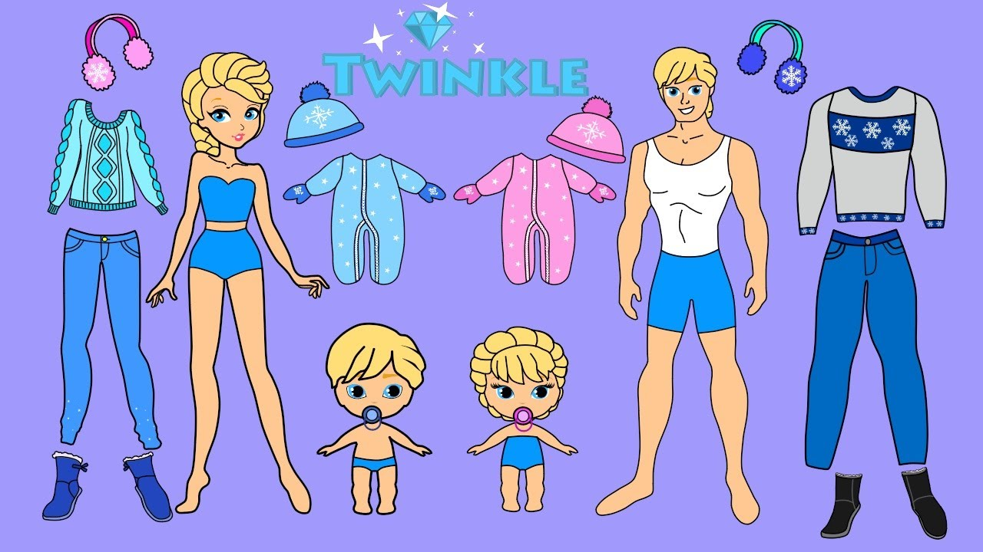
Andre type sosial konstruksjon: Objektkonstruksjon
Selve tingen blir formet av sosiale forhold
Objektkonstruksjoner er interaktive slag
Kvinner blir formet av idéen om kvinner, som igjen forsterker idéen om kvinner (og motsatt)
«Tilbakekoblingseffekter»

Slide 24
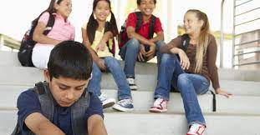
Tilbakekoblingseffekter
En tilbakekoblingseffekt er når et objekt forandres av å bli klassifisert
Altså å bli klassifisert «som en x» påvirker individet som blir klassifisert.
Individet ville altså blitt annerledes hvis individet ikke hadde blitt klassifisert eller heller blitt klassifisert «som en y».
Mennesker responderer på sosiale normer og forventninger og forandrer atferden sin for å passe med forventningene til kategorien.
Eller blir forandret av å alltid bli behandlet i tråd med forventninger til kategorien (kjønn, etnisitet, klasse, etc.)
Forsterker også selve klassifiseringen og får klassifiseringen til å fremstå naturlig

Slide 25
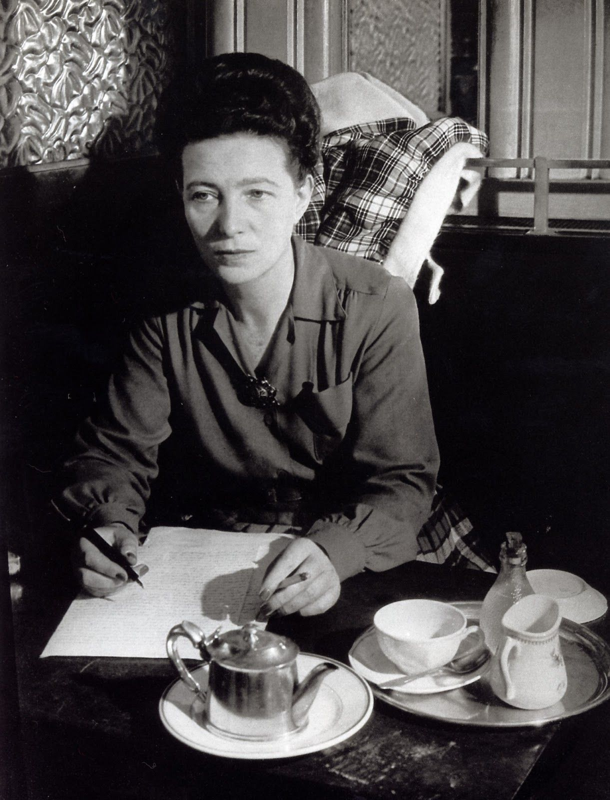
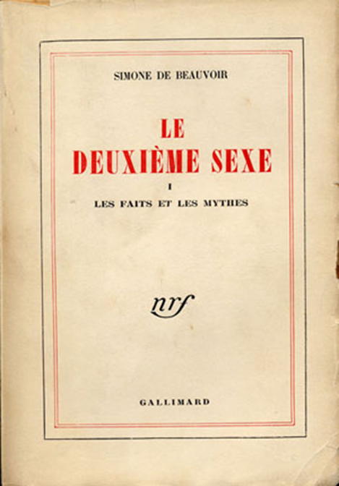
Simone de Beauvoir
«Man fødes ikke som kvinne, man blir det»
Kjønn er ikke et naturlig faktum, men en historisk idé som blir innprentet i oss
I boken Det annet kjønn viser de Beauvoir hvordan idéer og myter om kvinner skaper forventninger til kvinners atferd, som blir selvforsterkende.
Man både blir gjort til og gjør seg selv til kvinne
Å tenke på seg selv som «jeg er en kvinne» (jeg er en x) blir begrensende for personens frihet fordi selve ideen om en kvinne er begrensende
Og i større grad enn idéen om en mann
Kvinner: Passive, underdanige (immanens)
Menn: Aktive, overskridende (transcendens)

Slide 26
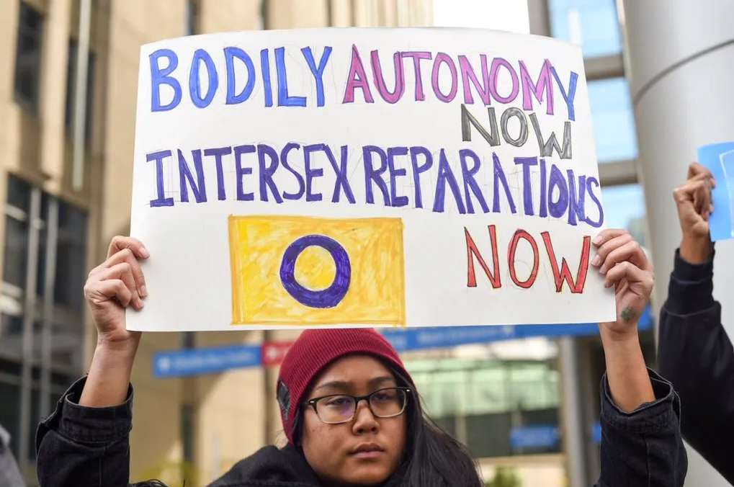
Medisinsk regulering av kjønn
Medisinsk regulering av kropper og sosialt kjønn gjennom:
Tildeling av kjønn ved fødsel
«Normaliserende» operasjoner på intersex-spedbarn
Usynliggjøring av intersexkropper
Sterilisering av transpersoner

Slide 27
Tredje type sosial konstruksjon: sosial konstruksjon av slag
Haslanger hevder det er viktig å forstå konstruksjon av sosiale slag for å kunne forstå interaksjonen mellom begreper/ideer og objekter
1. Begreper og ideer klassifiserer, og…
2. …ofte former objektene slik at de skal passe med…
3. …sosiale slag med ulike forventninger og normer knyttet til seg.

Slide 28
Hva er slag?
Grovt sett: Slag er typer av ting i verden
En gruppe ting/objekter/individer som har noen felles kjennetegn som gjør at de kan grupperes sammen
Gull er et slags metall
Katter er en slags dyr

Slide 29

Naturlige vs sosiale slag
Filosofer skiller ofte mellom
naturlige slag: ting som er det det er kun i kraft av sine fysiske egenskaper
og sosiale slag: ting som (også) avhenger av sosiale egenskaper for at den er den tingen det er
Altså, et slag er et sosialt slag dersom det medlemmene i slaget har til felles, og som gjør dem til medlemmer av slaget, er sosiale egenskaper.

Slide 30
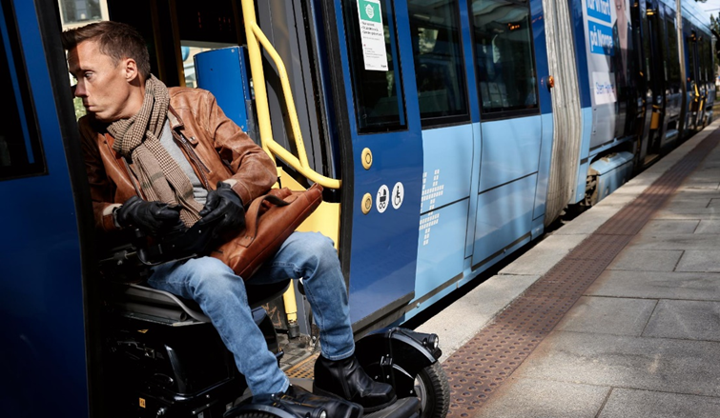
Sosial konstruksjon av slag: Funksjonsvariasjon
Sosial konstruksjons-teoretikere vil ofte hevde at mange ting som fremstår som naturlige slag egentlig er sosiale slag.

Slide 31
Sosial konstruksjon av slag: Funksjonsvariasjon
«Betegnelsen funksjonshemmet brukes om personer som får sin praktiske livsførsel vesentlig begrenset på grunn av gapet eller misforholdet mellom personens nedsatte funksjonsevne og miljøets/samfunnets krav.»
(St.meld.nr. 40)

Slide 32
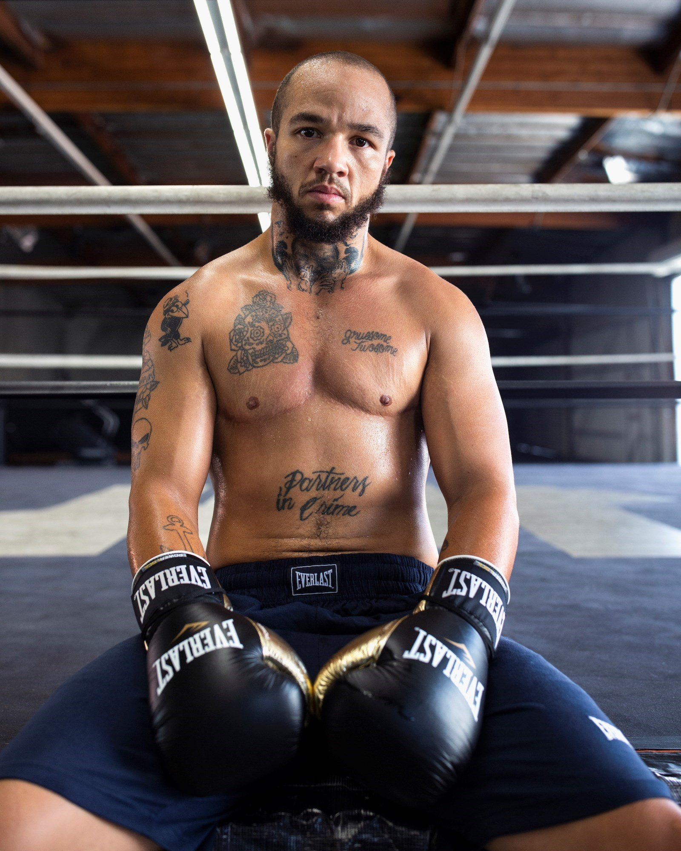
‘Kvinne’ og ‘mann’ som sosiale slag
Å være kvinne er noe mer enn bare å ha visse kroppslige egenskaper.
Det er også å inneha en viss posisjon eller rolle i samfunnet, der man er underlagt visse normer og forventninger.
Å være en person med XX-kromosomer og livmor er et naturlig slag, men å være kvinne ser ikke ut til å være det samme som å være en person som har XX-kromosomer og livmor
Maria Martinez-Patiño hadde ingen av disse, men levde likevel som kvinne
En transmann kan ha begge disse, men kan likevel leve som mann
Gir ifølge Haslanger derfor mening å skille mellom
Biologisk kjønn (‘Sex’); og
Sosialt kjønn (‘Gender’)
Biologisk kjønn impliserer ikke sosialt kjønn, eller omvendt.
Patricio Manuel, transmann og bokser

Slide 33
Del 3: Sosial konstruksjon, virkeligheten og nytte

Slide 34

Sosial konstruksjon, sannhet og virkelighet
At noe er en sosial konstruksjon betyr ikke at tingen ikke er virkelig

Slide 35
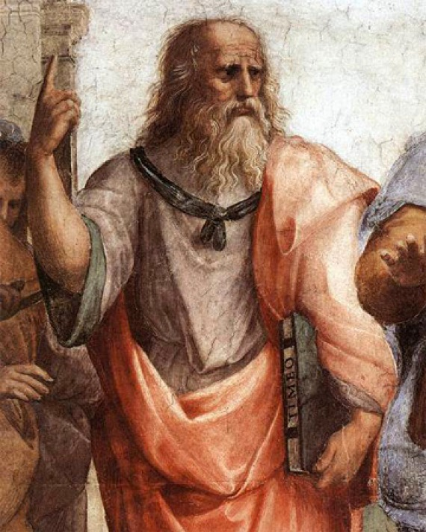
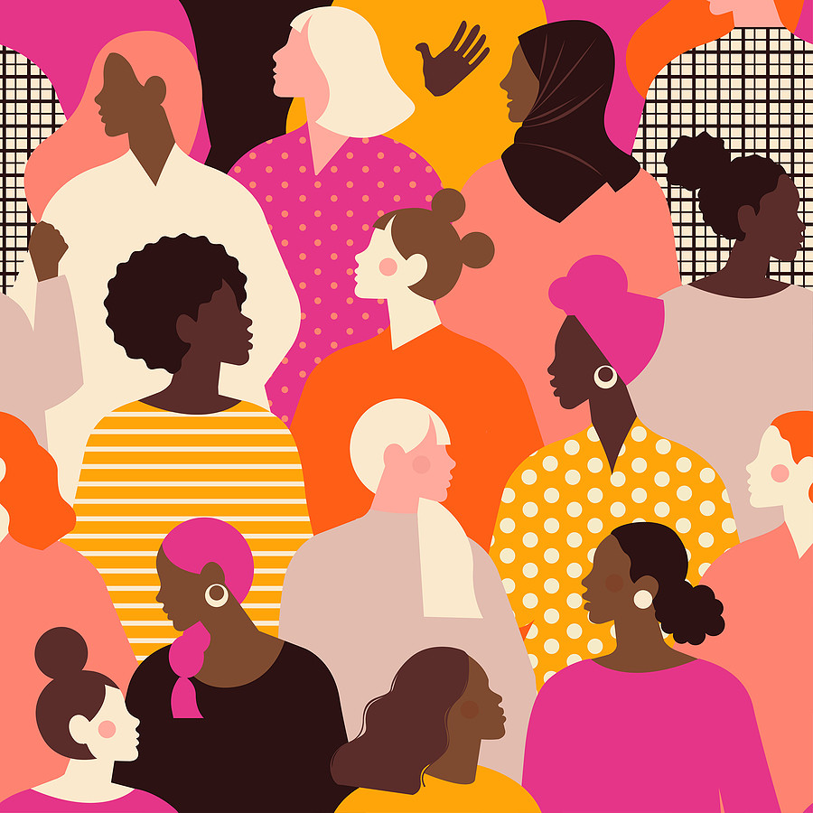
Sosial konstruksjon og essensialisme
At noe hevdes å være sosialt konstruert står ofte i et motsetningsforhold til tenkning som hevder at den tingen har en essens.
Jfr. Platons former (i Menon og Faidon)
Essens = Den egenskapen eller sammensetningen av egenskaper som gjør en ting til det det er.
F.eks. essensen til gull kan være at den har en atomkjerne med 79 protoner
Men at noe er sosialt konstruert er kanskje forenelig med å hevde at tingen har en sosial essens
F.eks. å tenke at essensen av å være en kvinne er at man er underlagt visse kjønnsnormer
Men finnes det et sett med kjønnsnormer som gjelder for alle kvinner?

Slide 36
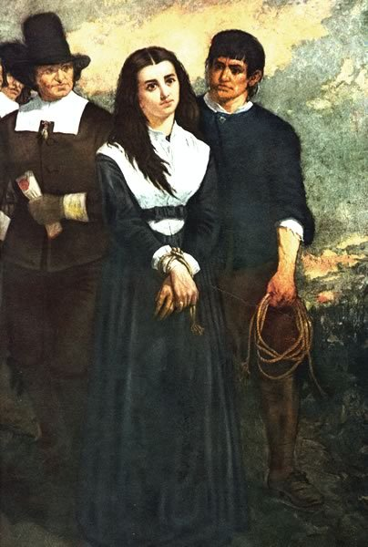
Eliminativisme
Å være eliminativist om et begrep (eller et begrepsskjema) er å mene at begrepet ikke har en nyttig funksjon
F.eks.
Hekser
Hysteri
Elementer
En ikke-eliminativist mener vi bør beholde begrepet, eventuelt med modifiseinger

Slide 37
Nyttevurderinger og kontekst
En nyttevurdering må alltid gjøres relativt til en kontekst
Jfr. peanøtter – grønnsak eller nøtt?
I matlaging
Mht. allergier
I biologisk forskning
Nyttevurdering er iboende verdiladet (moralsk og politisk)
F.eks. forslag om å definere ‘kvinne’ som alle som er utsatt for en viss type sexisme
Solidaritetshensyn
Nyttig for hvem?

Slide 38
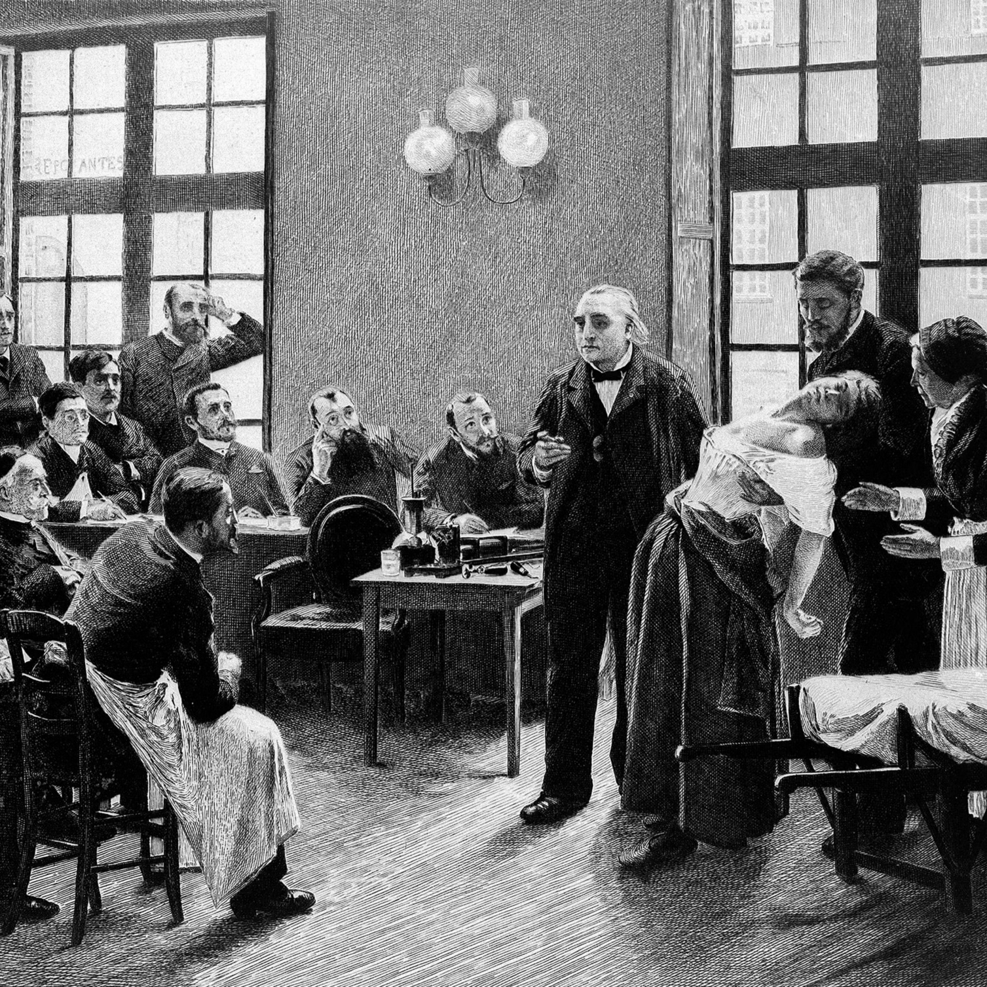
Genealogi
Genalogisk undersøkelse (undersøkelse om opphav og historie) er ofte et verktøy for å analysere en sosial konstruksjon
«…ikke fordi begrepets opphav bestemmer dets virkelige innhold, men for å situere begrepet innenfor våre sosiale praksiser.»
Viser oss hvordan ting kunne vært og kan gjøres annerledes
Begreper og klassifiseringer og objektkonstruksjoner gjøres ofte med utgangspunkt i interesser til dominante sosiale grupper
Linda Alcoff: «Hysteri» som diagnose som tilslører vold/kontroll i hjemmet

Slide 39
Poenget med å forstå sosial konstruksjon
Fenomener mennesker tidligere har sett som “naturlige” viser seg å være sosialt konstruerte
Vi kan endre begreper og virkeligheten
Gjennom andre ideer, begreper, klassifiseringsskjema, og praksiser
F.eks. gjennom å åpne for ikke-binære kjønnskategorier
Å si at noe er sosialt konstruert henger ofte sammen med et politisk ønske om å forandre ting som blir ansett for å være definert som naturlig og uforanderlig
Innebærer å forstå og anerkjenne hvordan vår forståelse av verden (inkludert vitenskapen) er gjennomsyret av situerte verdivurderinger

Slide 40

Spørsmål?
Notes:
However, historical arguments speak for social constructionism at this very point, as we have seen several examples throughout history that kinds that humans at one time thought were natural or biological, turned out to be social. A good example of this is slaves. Aristotle, for example, believed that some people were born to be slaves and that slavery was good for those who were born to be slaves. Another example is how one could previously think that kings were "natural" kings in the sense that their role was God-given. What we can learn from history is at least that the fact that something is understood as "natural" is not necessarily a good argument for upholding it.

